Slide 1
TESİSLER DAİRESİ BAŞKANLIĞI
SİNYALİZASYON SİSTEMLERİNİN GELİŞİMİ VE
ETCS SİSTEMLERİ

Slide 2
TESİSLER DAİRESİ BAŞKANLIĞI
TCDD ŞEBEKESİNDE KULLANILMAKTA OLAN SİNYALİZASYON SİSTEMLERİ
DRS | SİRKECİ HALKALI
WESTİGHAUSE | KAYAŞ-HARDARPAŞA
ISKRA SİSTEMİ | İSKENDERUN-DİVRİĞİ
 | KAYAŞ-ÇETİNKAYA
 | ANKARA GAR
NİPPON SİGNAL | KAYAŞ-KAPIKULE
 | İZMİR BANLİYO BÖLGESİ
ALSTOM | HANLI-KAYAŞ CTC
 | ESKİŞEHİR-KÜTAHYA-BALIKESİR
THALES | ANKARA-ESKİŞEHİR YHT
 | CUMAOVASI-TEPEKÖY
DİMETRONİC | POLATLI-KONYA YHT
 | BANDIRMA-MANİSA-MENEMEN
ELİOP-CAFF | PEHLİVANKÖY-HUDUT
ANSALDO STS | B.KÖPRÜ-YENİCE,MERSİN-T.KALE
ULTRA (AZD PRAHA) | TEKİRDAĞ-MURATLI
BOMBARDİER | IRMAK-ZONGULDAK

Slide 3

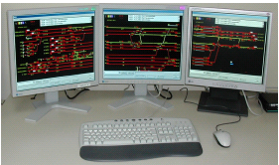
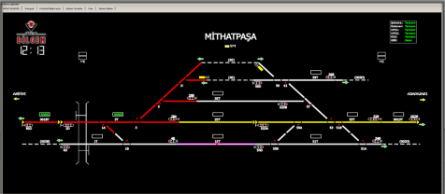
TESİSLER DAİRESİ BAŞKANLIĞI
KONVANSİYONEL HATLARDA SİNYALİZASYON SİSTEMLERİ
I. AŞAMA
ANKLAŞMAN
MAKAS MOTORLARI
YEREL MASA
SİNYALLER

Slide 4
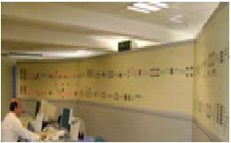
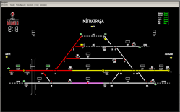
TESİSLER DAİRESİ BAŞKANLIĞI
TSİ KUMANDA MERKEZİ
II. AŞAMA
ANKLAŞMAN BÖLGELERİ (İSTASYONLAR)

Slide 5


TESİSLER DAİRESİ BAŞKANLIĞI
III. AŞAMA
ERTMS/ETCS
LEVEL 1
EUROBALİSE
LEU EKİPMANI

Slide 6
TESİSLER DAİRESİ BAŞKANLIĞI
III. AŞAMA
ERTMS/ETCS
LEVEL 1
ARAÇÜSTÜ EKİPMAN
EVC
JRU
ADLİ KAYIT
CİHAZI
ATP
Balise Anteni
DMI MAKİNİST ARAYÜZÜ
Radar
Tekerlek sensoru
Eurobalise

Slide 7
TESİSLER DAİRESİ BAŞKANLIĞI
III. AŞAMA
ERTMS/ETCS
LEVEL 1

Slide 8
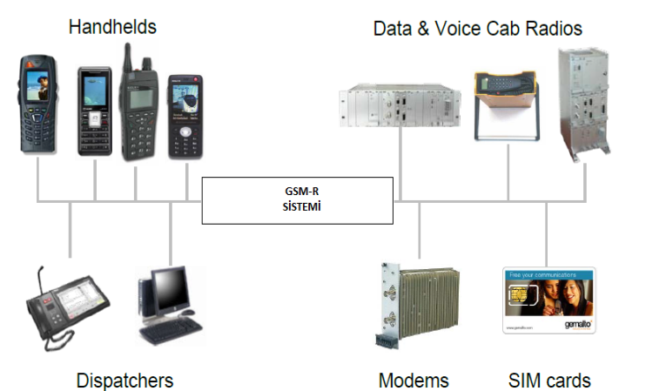

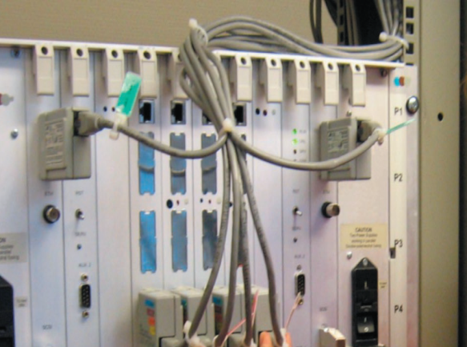

TESİSLER DAİRESİ BAŞKANLIĞI
IV. AŞAMA
ERTMS/ETCS
LEVEL 2
RBC
(RADYO BLOK CENTER)
GSM-R SİSTEMİ
GSM-R ANTENLERİ

Slide 9
TESİSLER DAİRESİ BAŞKANLIĞI
IV. AŞAMA
RBC

Slide 10






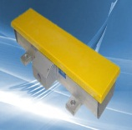
TESİSLER DAİRESİ BAŞKANLIĞI
KONVANSİYONEL HATLAR
ERTMS/ETCS LEVEL 2
ERTMS/ETCS LEVEL 1
GSM-R
Ve
RBC
TSİ KUMANDA MERKEZİ
ELEKTRONİK ANKLAŞMAN
NESNE KONTROL
ONBOARD LEVEL 1
ONBOARD LEVEL 2
SİNYALLER
(OPSİYONEL)
ATS
SİNYALLER
MAKAS MOTORLARI
SABİT BALİSE
RAY DEVRELERİ
HEMZEMİN GEÇİTLER
EUROBALİSE

Slide 11
TESİSLER DAİRESİ BAŞKANLIĞI
ETCS
LEVEL 2
ETCS LEVEL 1
KUMANDA MERKEZİ VE BLOK SİNYALLERİ
LOKAL KONTROL MASASI
GSM-R İÇİN TÜRKSAT DEVREYE GİRECEKTİR

Slide 12
TESİSLER DAİRESİ BAŞKANLIĞI
MİLLİ
SİNYALİZASYON

Slide 13
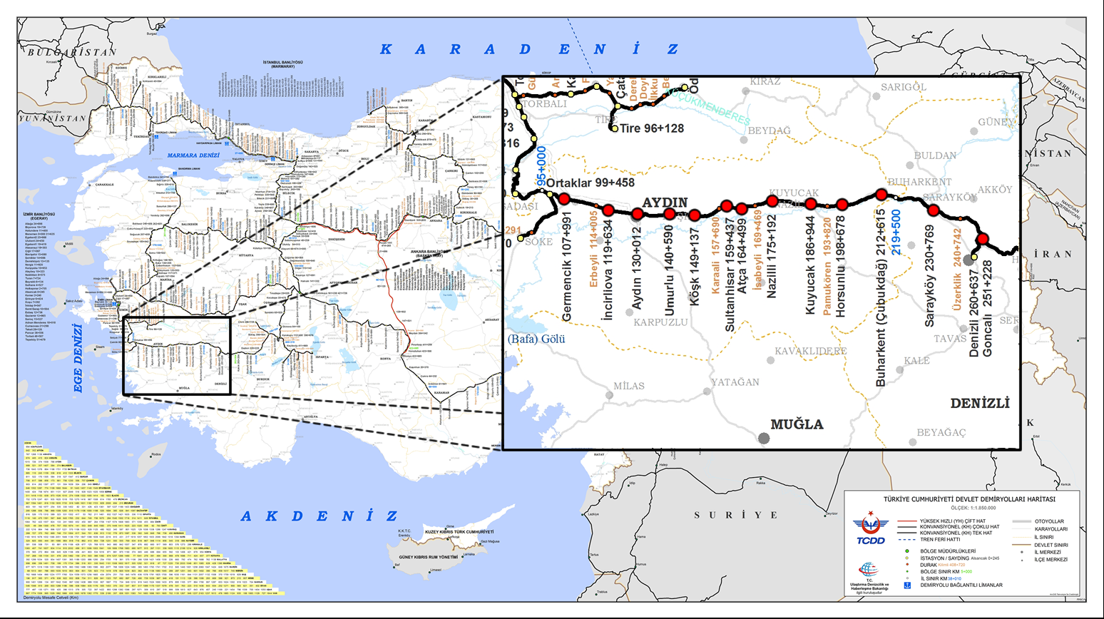
TESİSLER DAİRESİ BAŞKANLIĞI
ORTAKLAR-DENİZLİ PROJESİ

Slide 14
TESİSLER DAİRESİ BAŞKANLIĞI
ORTAKLAR-DENİZLİ PROJESİ
PROJE KAPSAMINDA ORTAKLAR - DENİZLİ ARASINDAKİ 14 İSTASYONDA LOKAL KUMANDA KONSOLLU BİLDİRİ SİSTEMİ KURULACAKTIR.
ANKLAŞMAN YAZILIMI VE DONANIMI TÜBİTAK BİLGEM TARAFINDAN, YOLBOYU EKİPMANLARI VE KABLOLAMA TCDD TARAFINDAN YAPILACAKTIR.

Slide 15
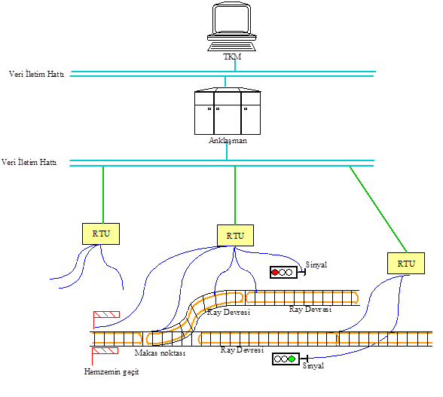
TESİSLER DAİRESİ BAŞKANLIĞI

Slide 16
TESİSLER DAİRESİ BAŞKANLIĞI
YAPILAN ÇALIŞMALAR

Slide 17
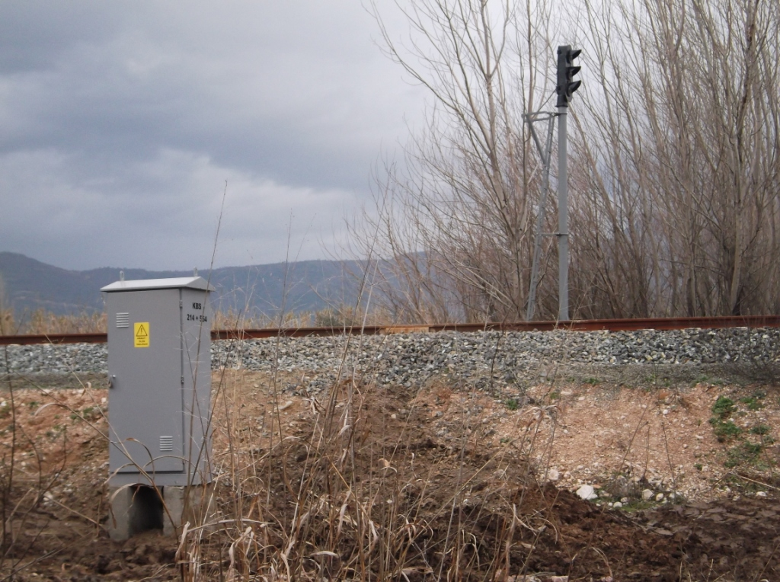
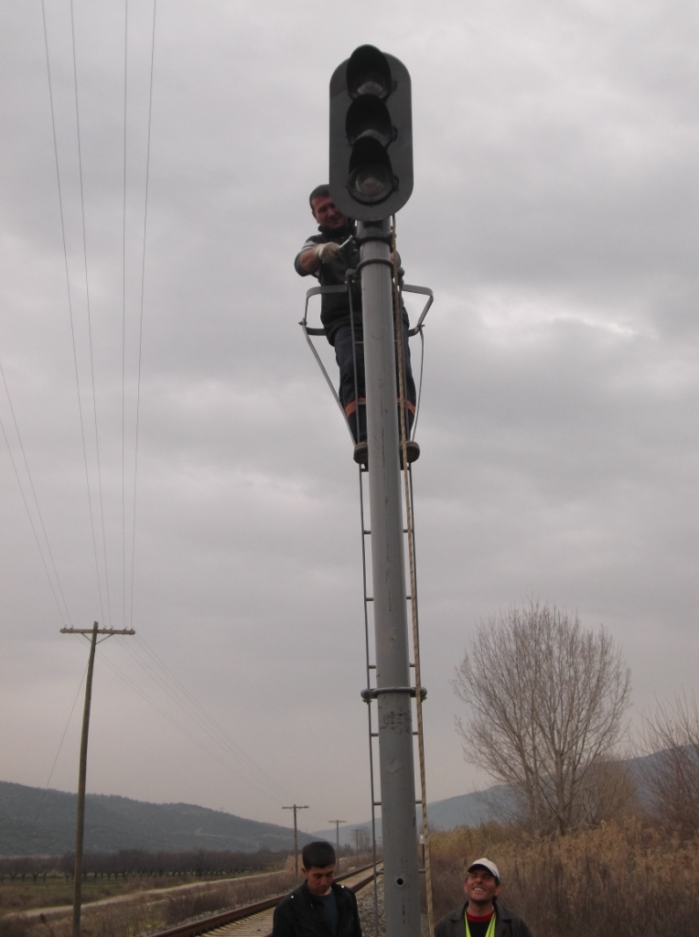
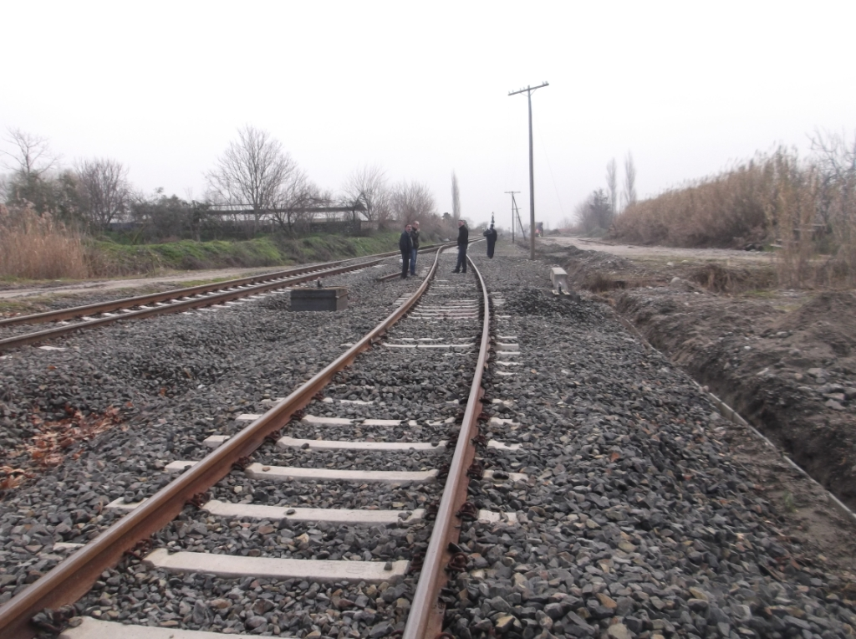
TESİSLER DAİRESİ BAŞKANLIĞI

Slide 18
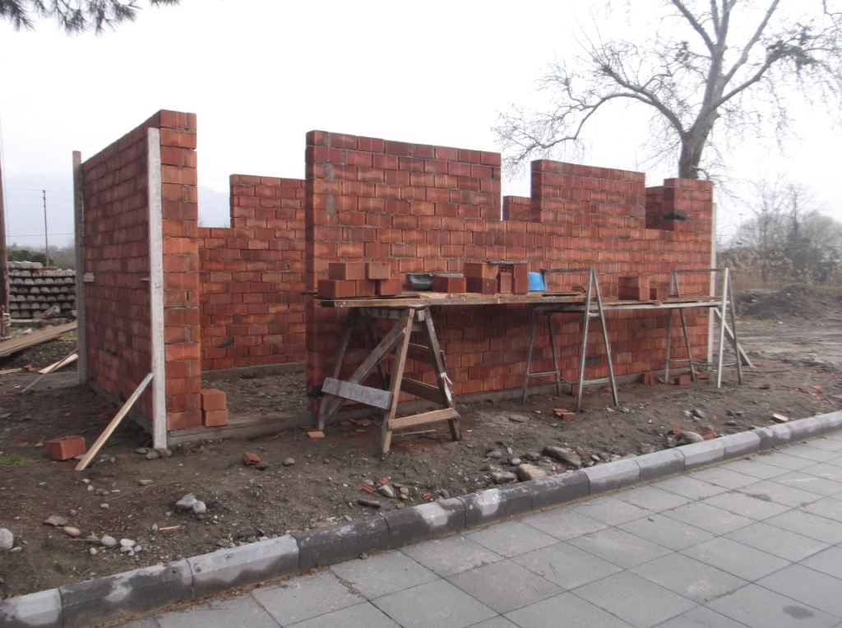
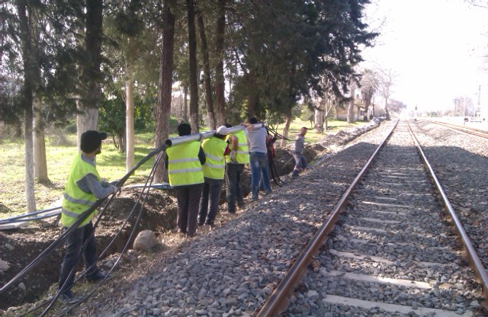
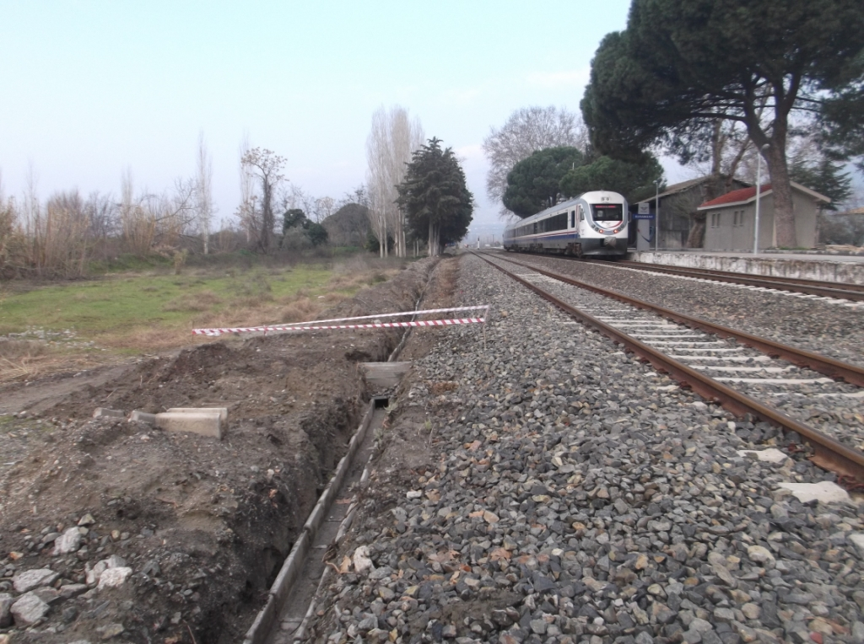
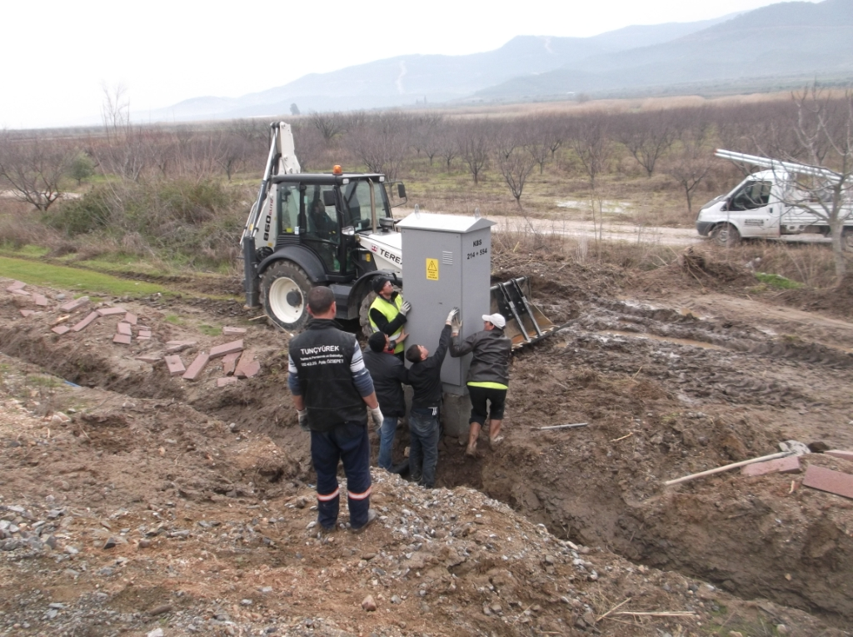
TESİSLER DAİRESİ BAŞKANLIĞI

Slide 19
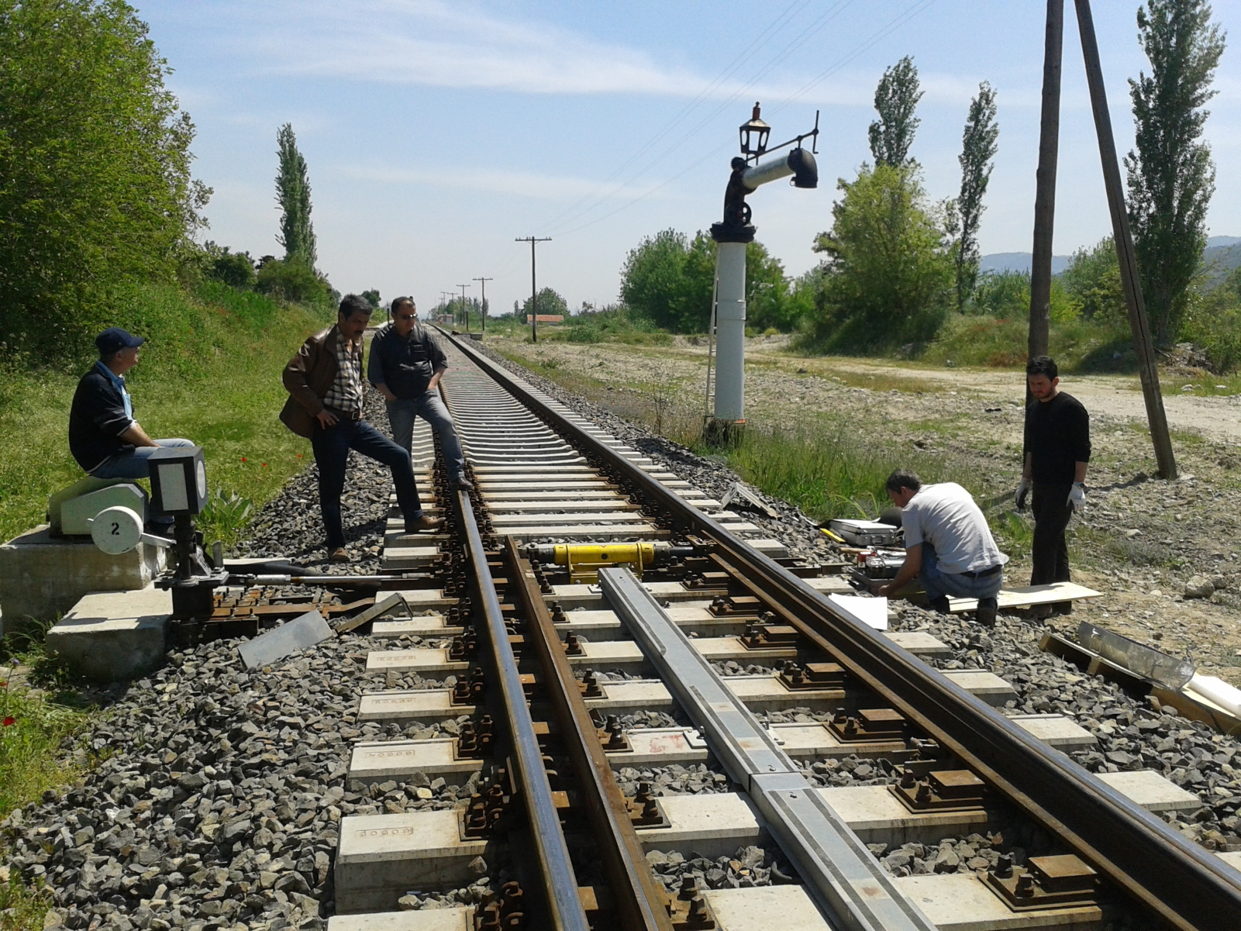

Slide 20
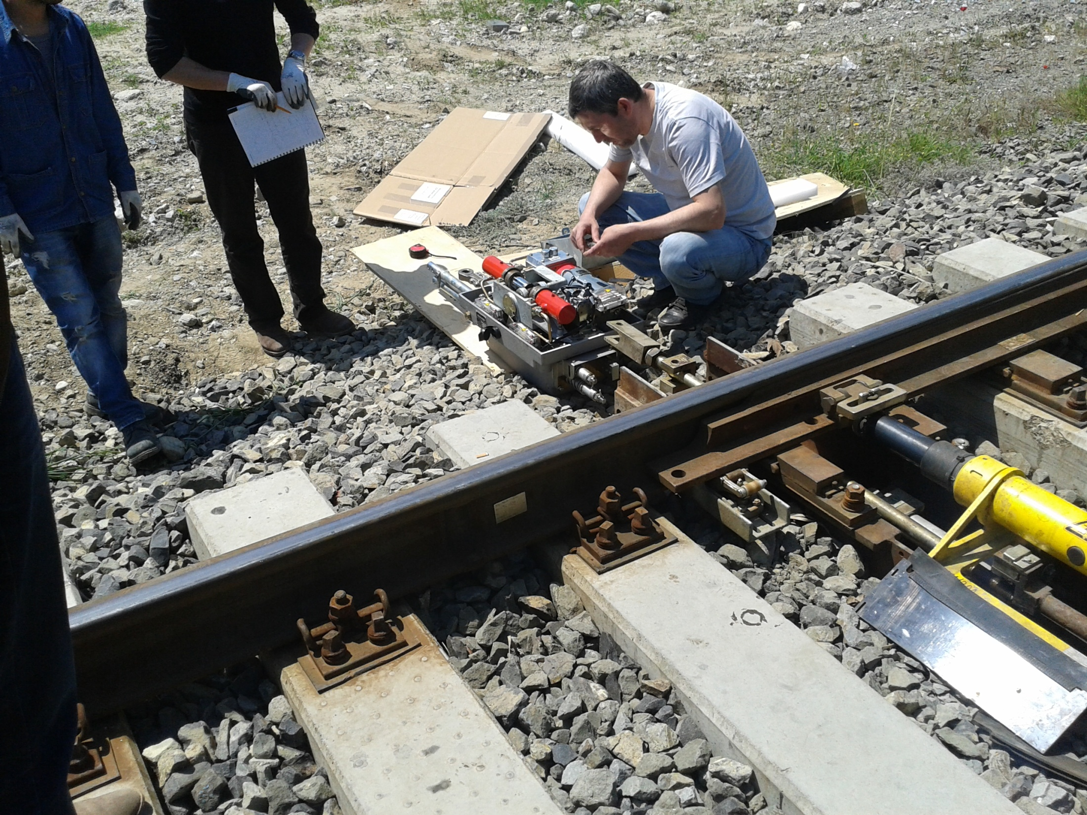

Slide 21
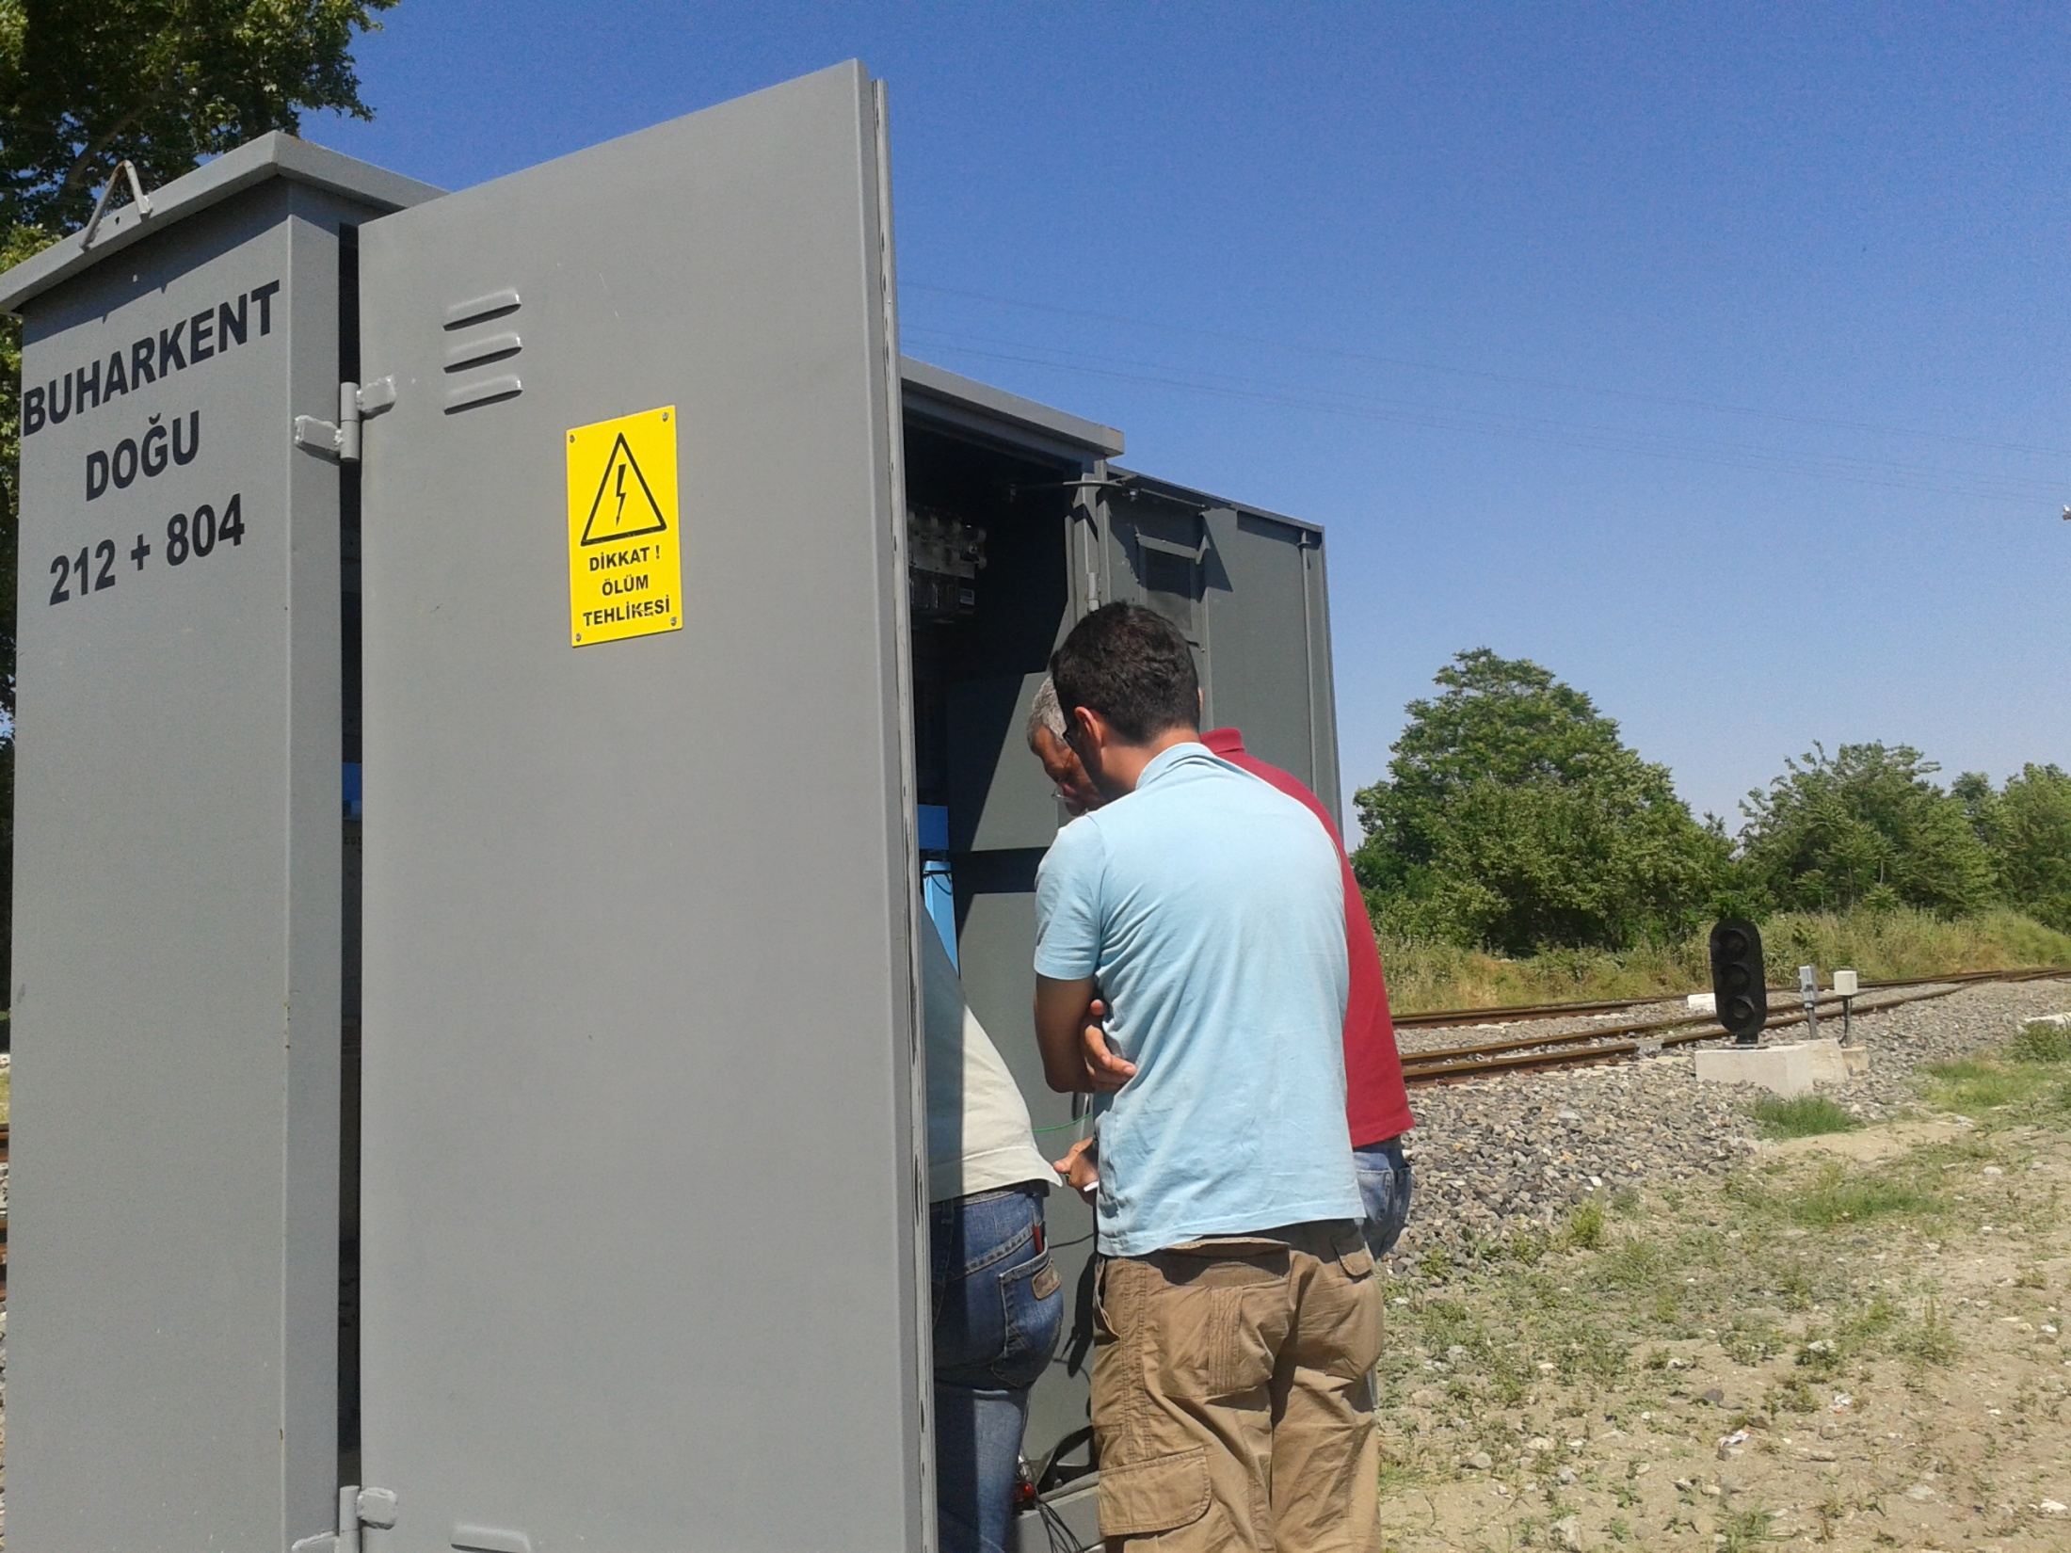

Slide 22
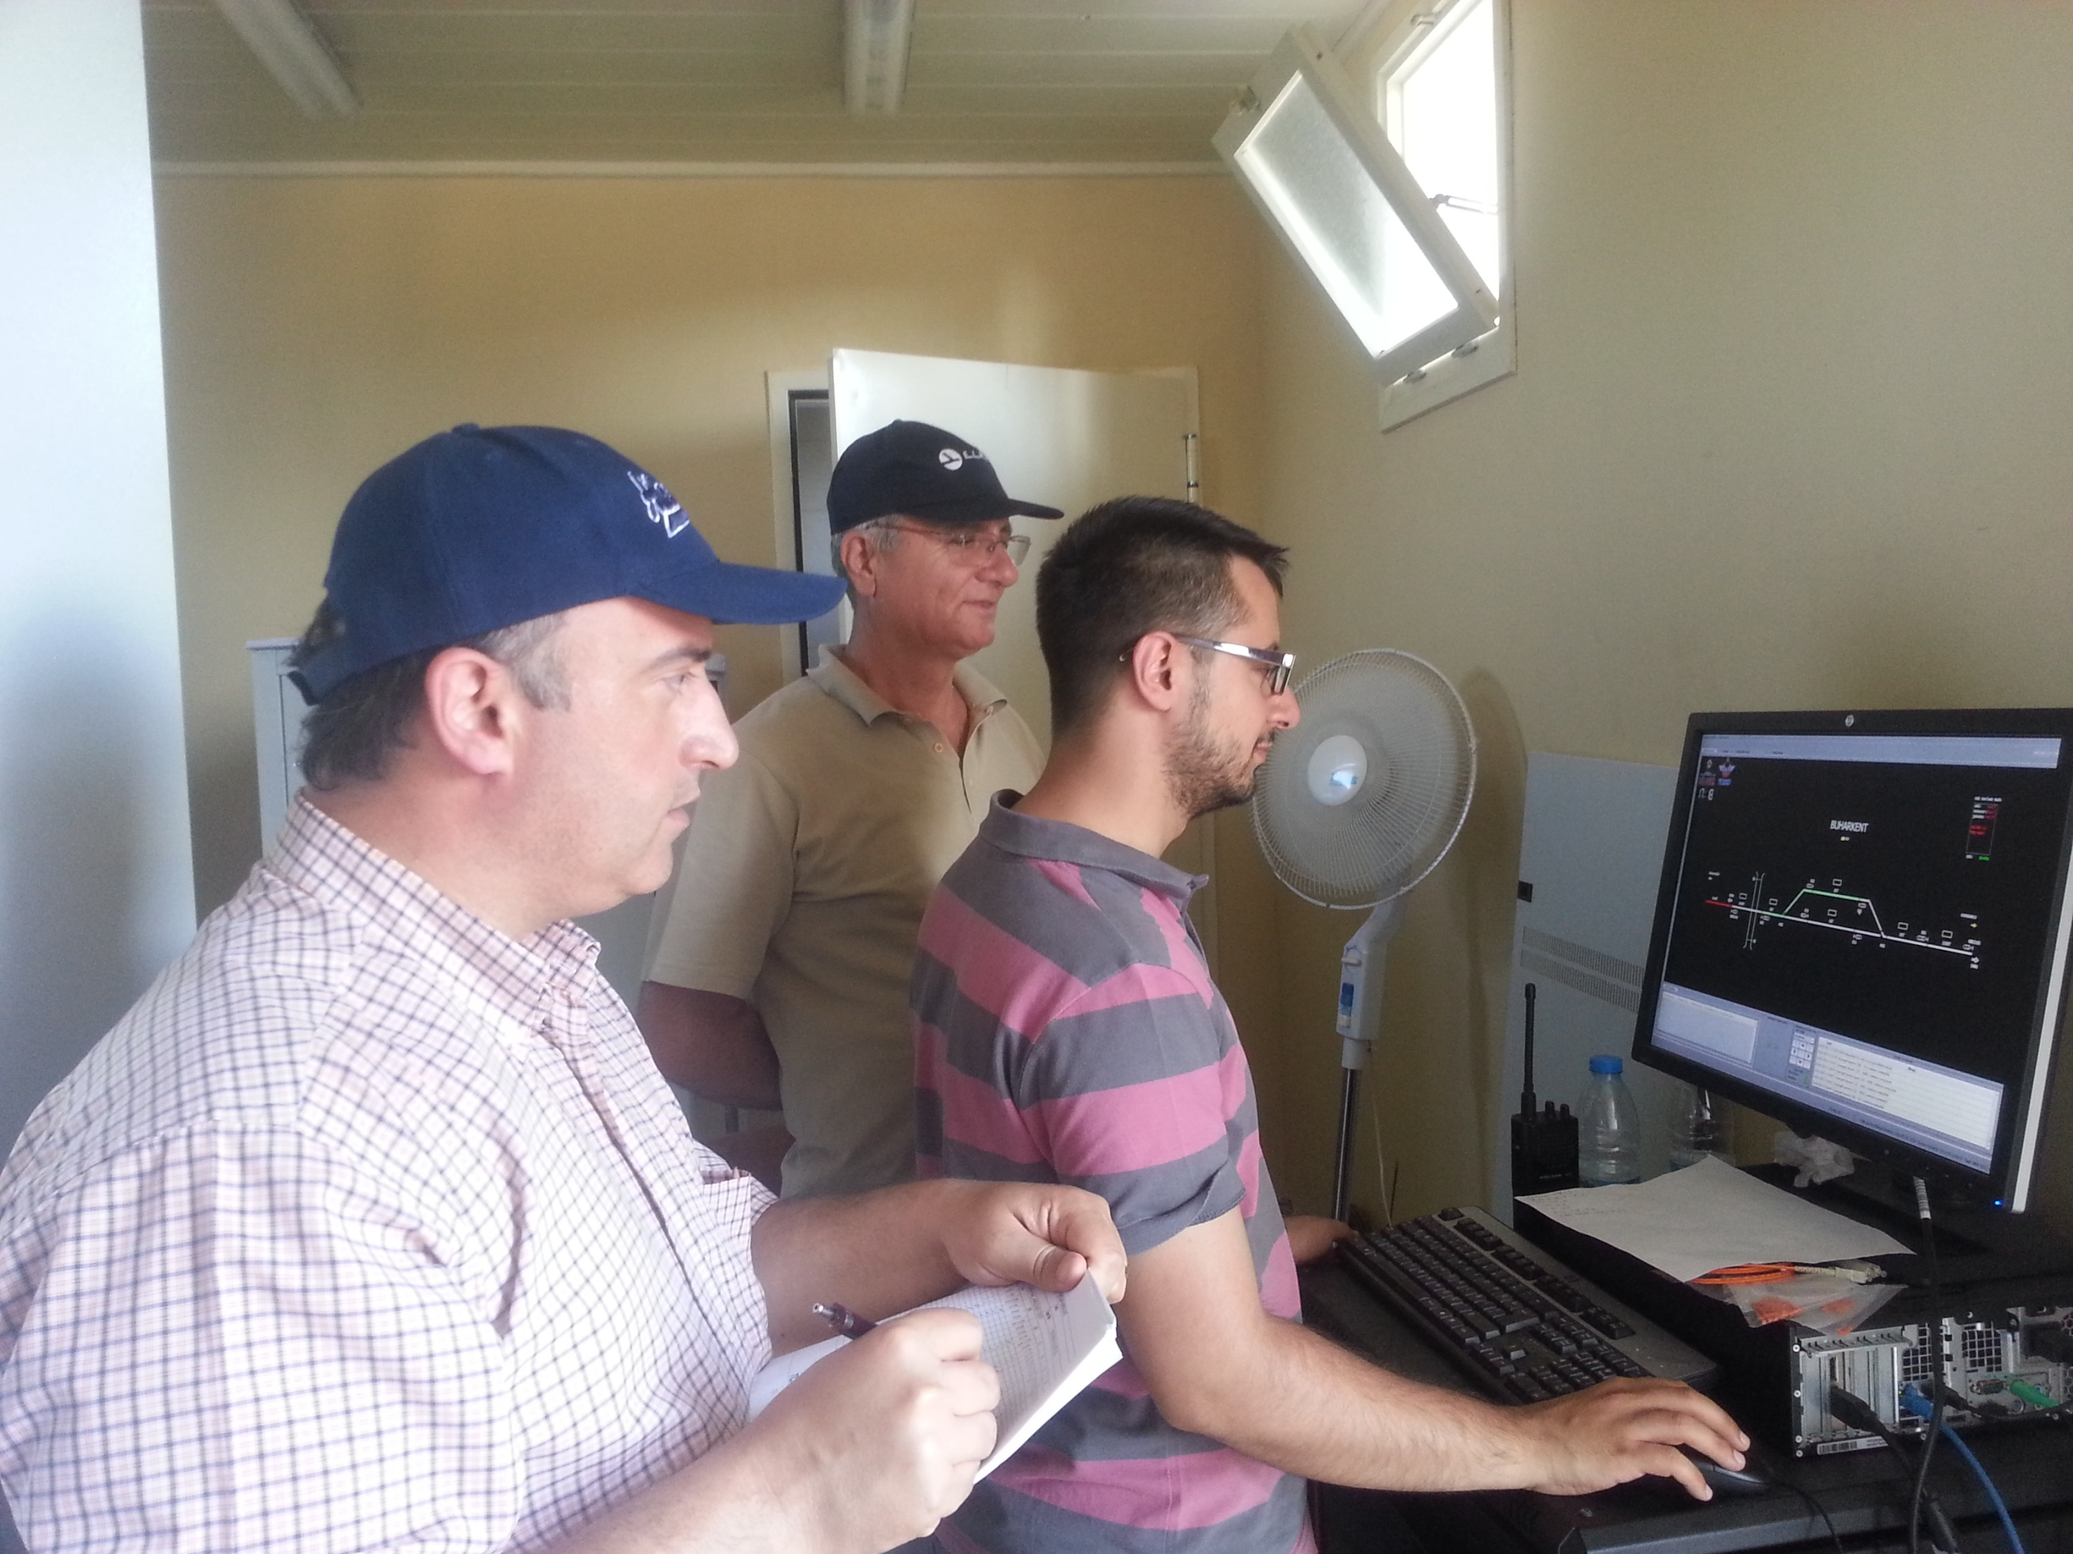


Slide 23
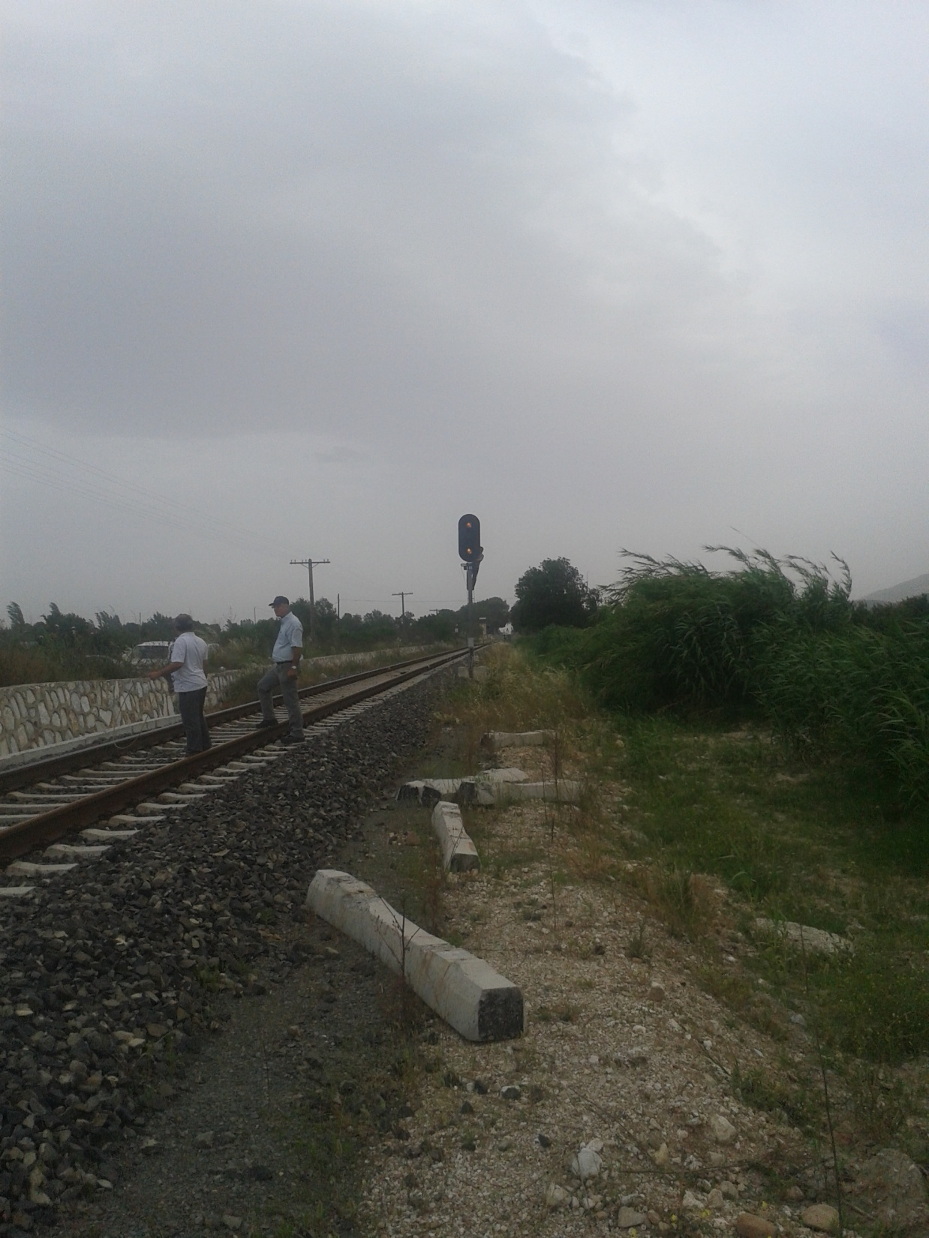

Slide 24
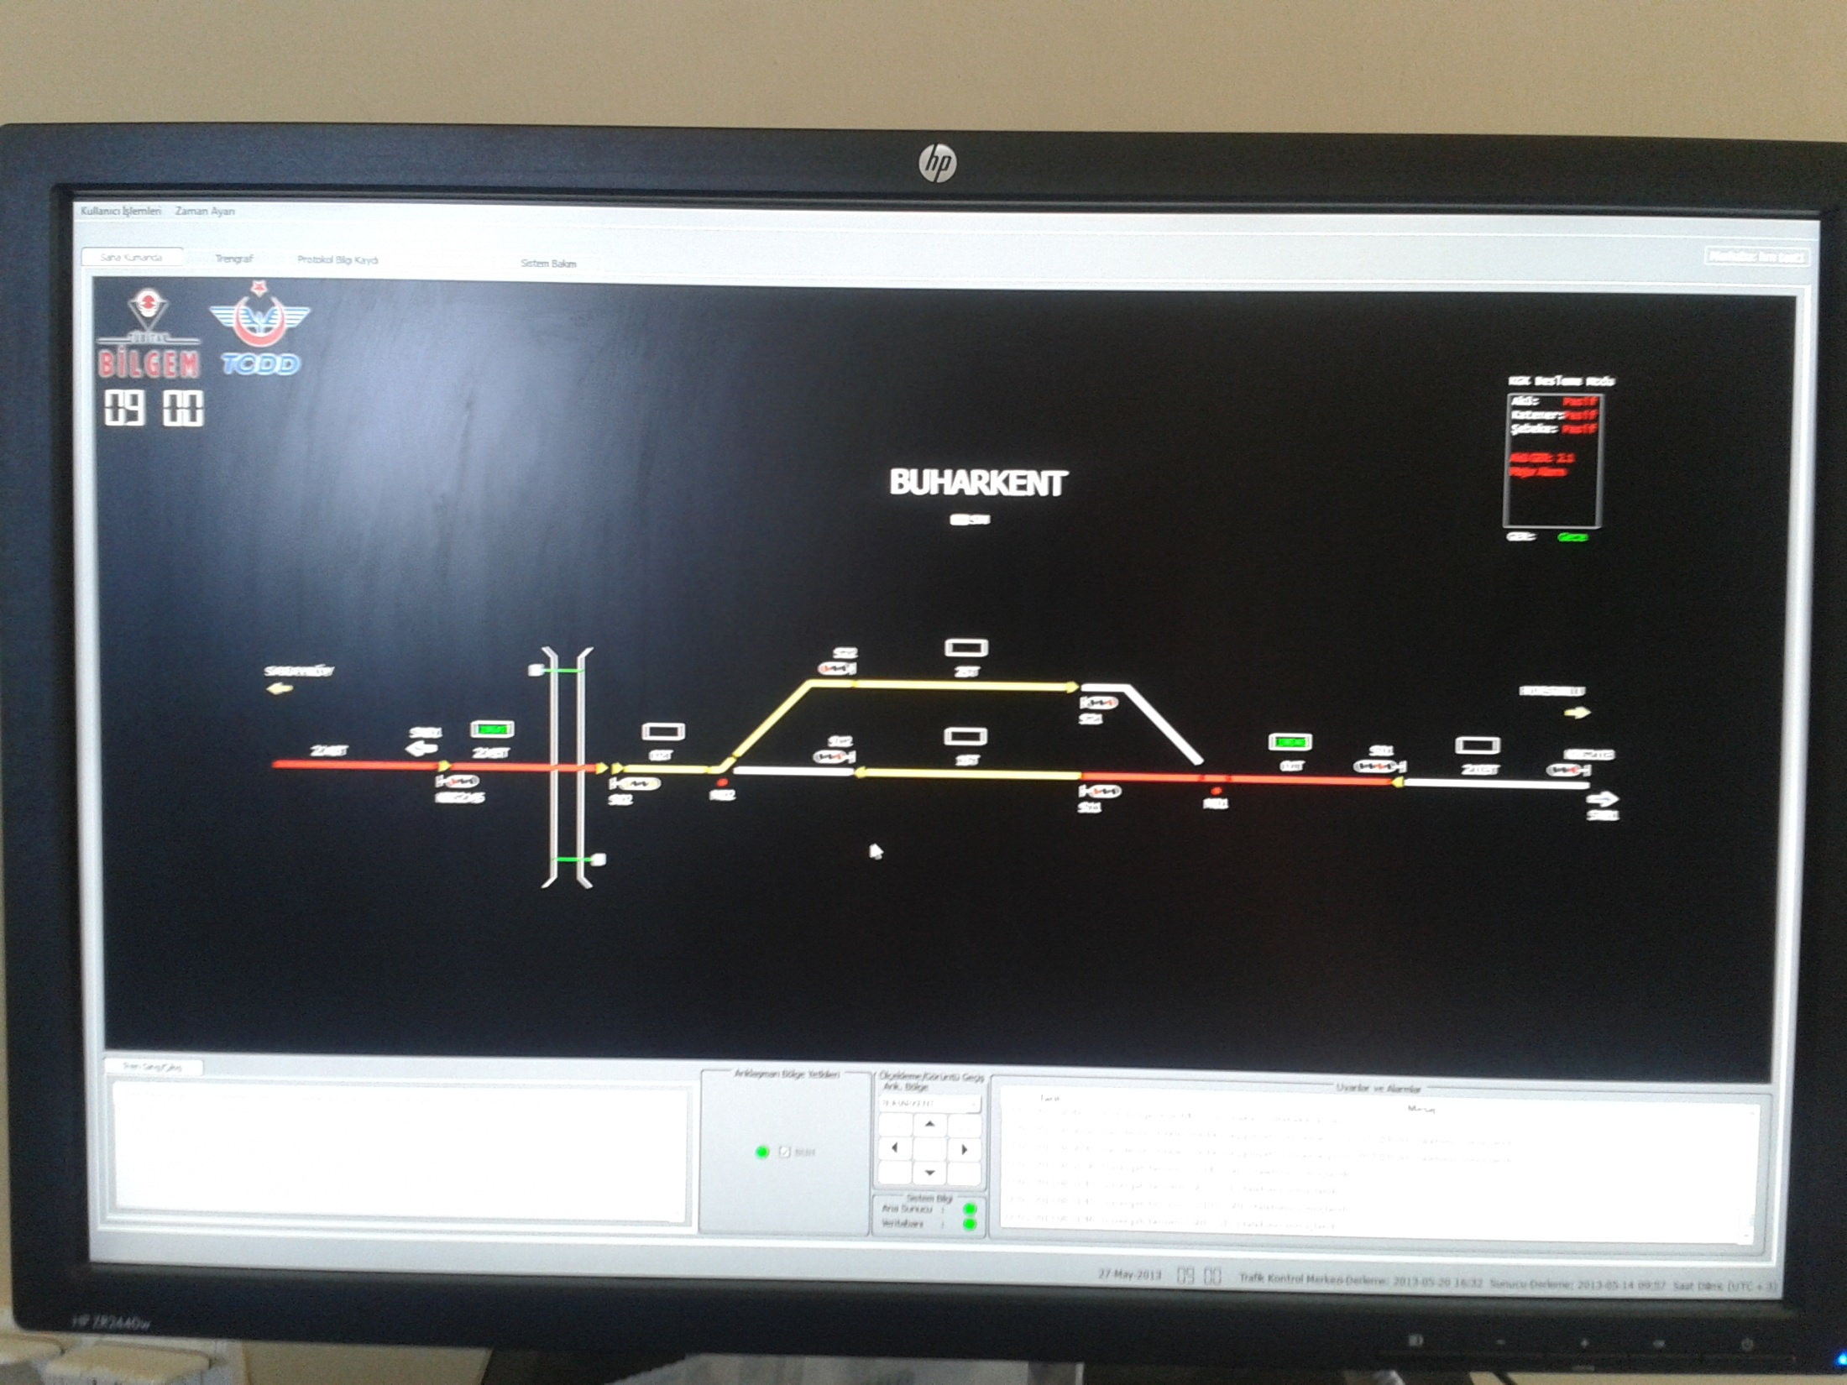

Slide 25
TESİSLER DAİRESİ BAŞKANLIĞI
AFYON-DENİZLİ-ISPARTA-BURDUR
PROJEKSİYONU

Slide 26
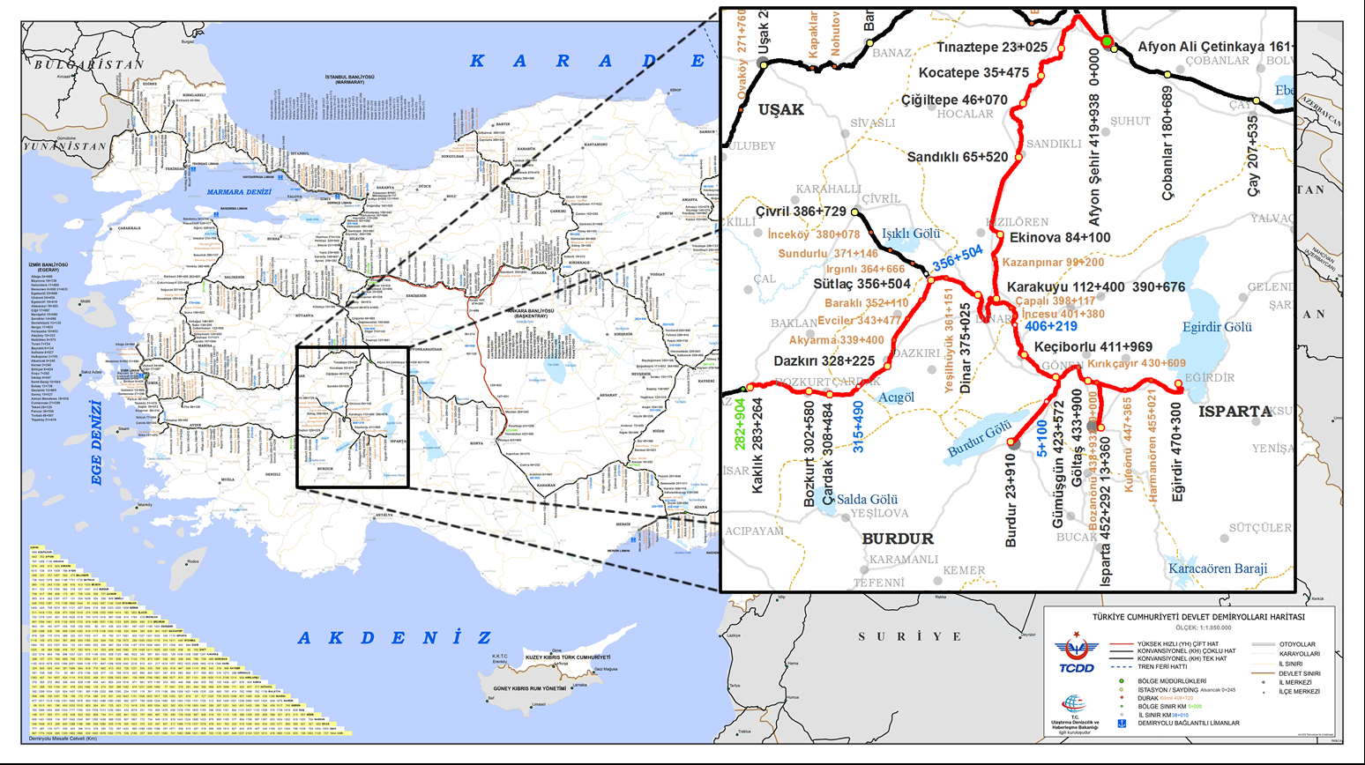
TESİSLER DAİRESİ BAŞKANLIĞI
Amaç:
Belirlenmiş demiryolu bölgesinin sinyalizasyon sistemlerinin yerli teknoloji ile geliştirilmesi, sertifiye edilmesi, faaliyete alınması
Hedefler:
UDSP kapsamında geliştirilen sistemlerin yaygınlaştırılmasında önemli bir adım olacaktır.
Proje kapsamı:
  21 istasyon
  Anklaşman Sistemleri
  Afyon Trafik Kontrol Merkezi
  3 Bölgesel Kontrol Merkezi
  Lokal Kumanda Masaları
YÜRÜTÜCÜ KURUM: | TÜBİTAK BİLGEM BTE-TCDD
DURUM: | Sözleşme çalışmaları sürmektedir.
TAHMİNİ BAŞLANGIÇ: | Haziran 2013

Slide 27
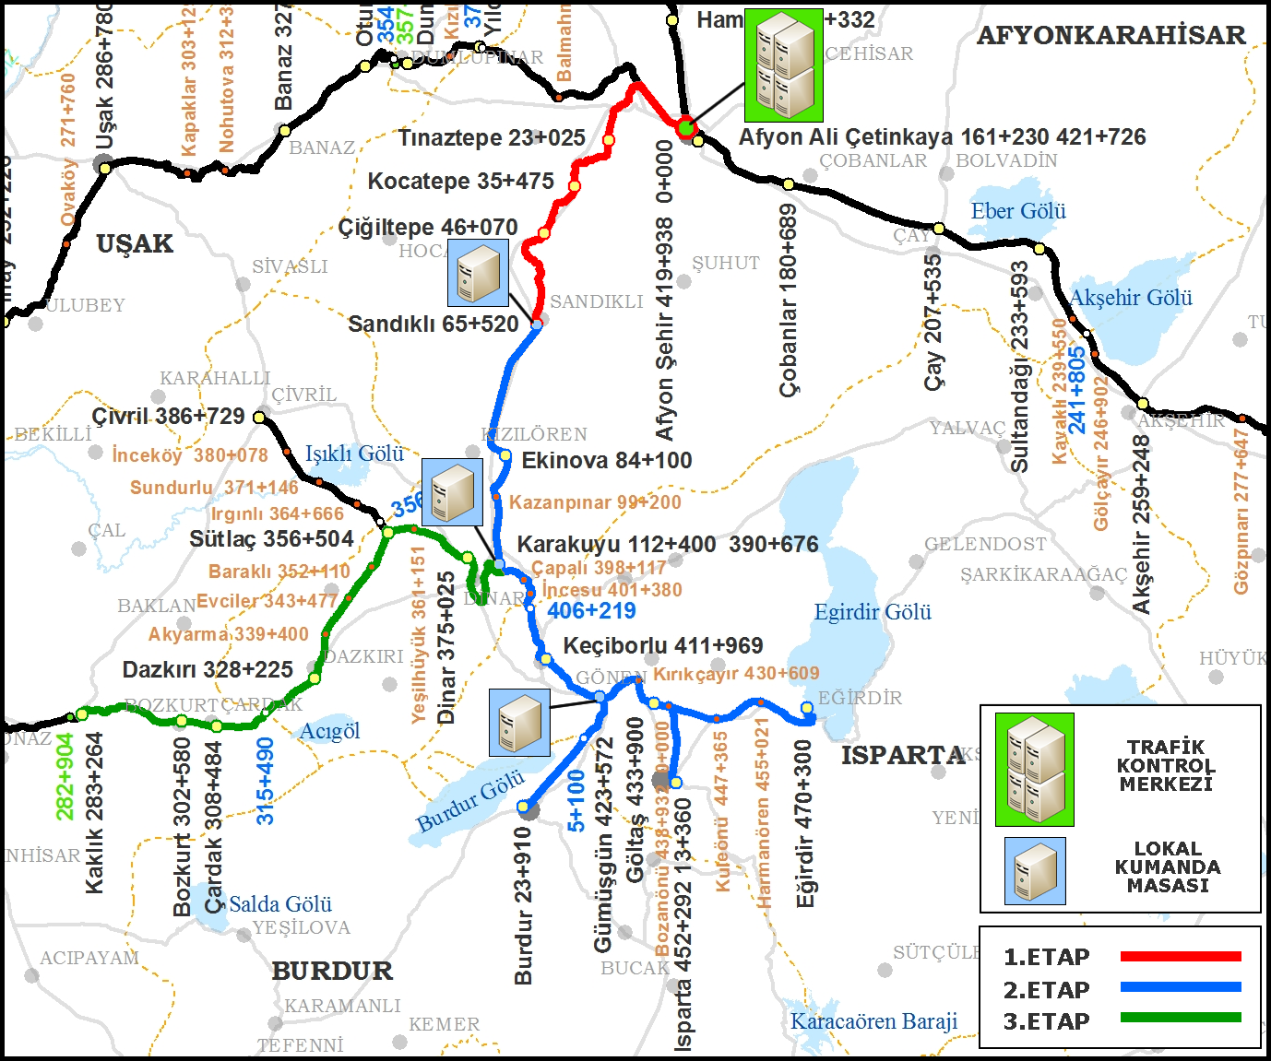
TESİSLER DAİRESİ BAŞKANLIĞI

Slide 28
TESİSLER DAİRESİ BAŞKANLIĞI

Slide 29
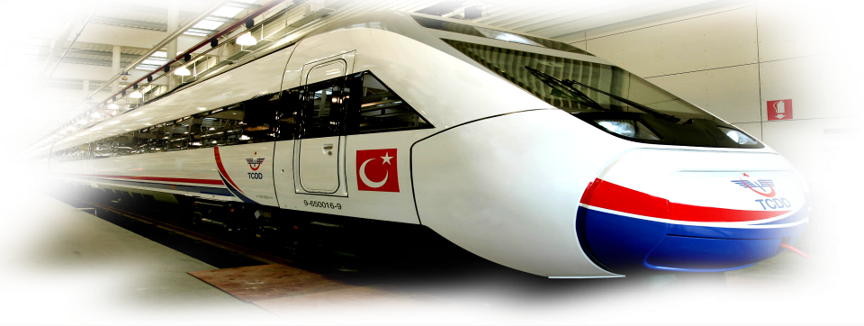
TESİSLER DAİRESİ BAŞKANLIĞI
TEŞEKKÜR EDERİM
Veysel Karani BABACAN
TCDD Tesisler Kontrolörü

